Slide 1

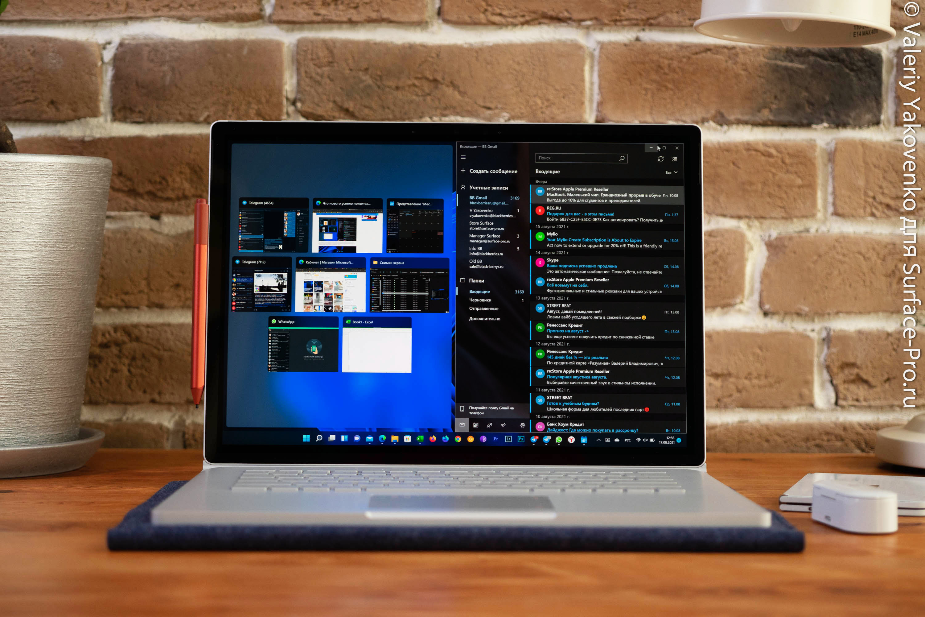

Dasturlash

Slide 2
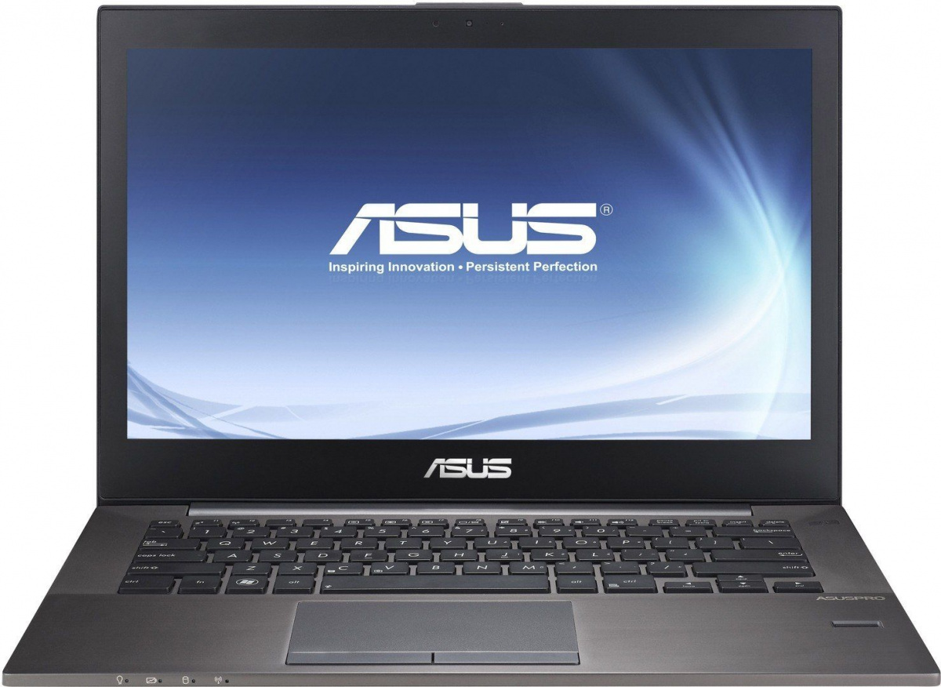
Noutbuk Dasturlash

Slide 3

Dsturlash Web

Slide 4

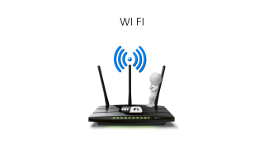
Microsoft

Slide 5
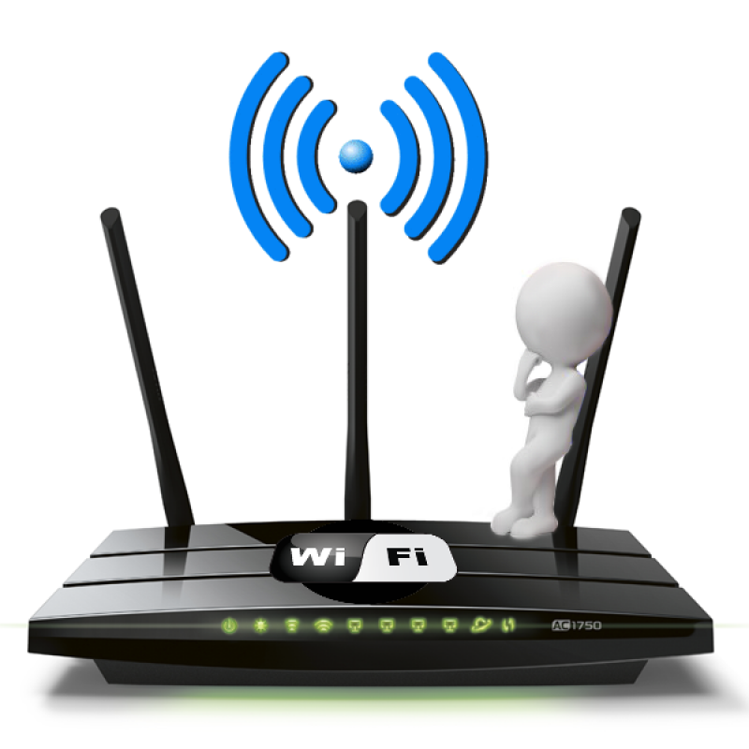
WI FI

Slide 6

Internet

Slide 7

Google

Slide 8

Telegram

Slide 9

Word

